Slide 1





Transformer la confusion en connexion
ÉLIMINER LA CONFUSION DES BAGAGES.
SIMPLIFIER LA NAVIGATION INTÉRIEURE DES AÉROPORTS.
OPTIMISER L'EXPÉRIENCE PASSAGER EN TEMPS RÉEL.
RENFORCER L’EFFICACITÉ OPÉRATIONNELLE DES AÉROPORTS
1

Slide 2

LES DÉFIS ACTUELS DE L’EXPÉRIENCE PASSAGER
Les voyageurs sont souvent désorientés dans les aéroports : signalétique complexe, portes éloignées.
La confusion des bagages, où des passagers récupèrent la valise d'un autre, demeure un problème fréquent, créant des erreurs et des désagréments.
L’expérience RAM manque encore d’une dimension digitale unifiée.
Les programmes de fidélité actuels sont peu connectés au parcours réel du voyageur.
2

Slide 3
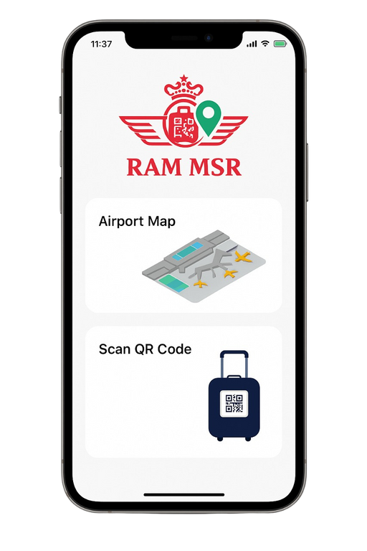
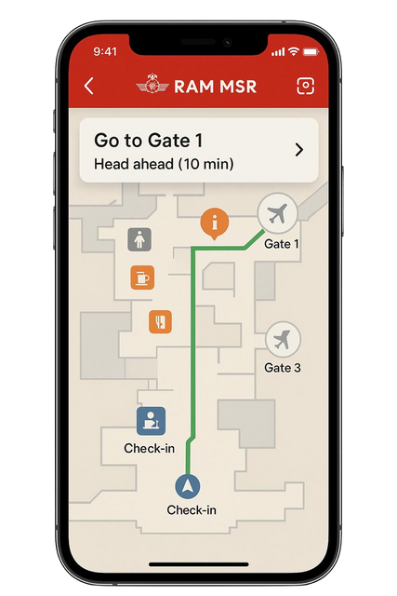
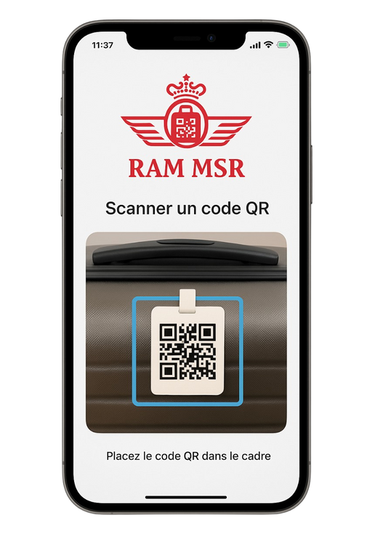
RAM MSR – L’ASSISTANT DIGITAL DU PASSAGER ROYAL AIR MAROC
Navigation intelligente : guidage en temps réel dans les terminaux.
QR code lié au billet et à l’étiquette bagage ; le passager scanne sa valise pour confirmer qu’elle lui appartient.
Carte interactive de l’aéroport.
3

Slide 4



VALEUR AJOUTÉE ET IMPACT
Pour le personnel moins de demandes d’assistance
Pour les passagers autonomie et sérénité
Pour la compagnie meilleure expérience client et image innovante
4

Slide 5





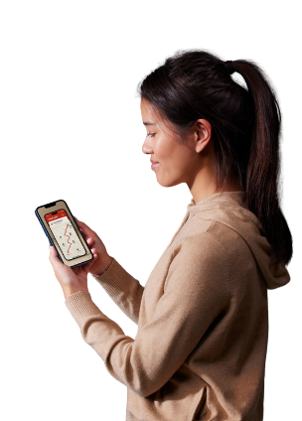












PRODUCT DEVELOPMENT ROADMAP
Lancement pilote
Recherche & conception
Développement
Mise en place dans un aéroport marocain pour évaluation
Programmation de l’application (map interactive + scan QR code)
Étude des besoins des passagers, définition des fonctionnalités principales (carte, QR code, etc.)
Design & maquettes
Tests
Amélioration & extension
Tests avec des utilisateurs dans un aéroport simulé (résidence ECC)
Création de l’interface mobile
Ajout de nouvelles fonctions (notifications, suivi en temps réel, etc.)
5

